Slide 1
rekenen
Na deze les kan je:
Afstanden omrekenen
Tijd omrekenen
Snelheid omrekenen
Werken met formules

Slide 2
Afstand
Omrekenen

Slide 3
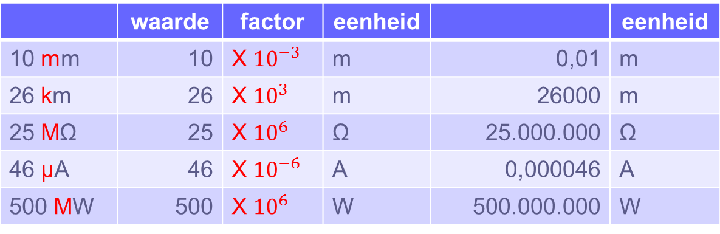


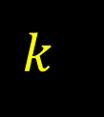

Omrekenen met een factor (metriek)
factor
$$1 m$$
$$k$$
$$= 1 × {10}^{3} m$$
= 1 $×$ 1000 m
= 1000 m

Slide 4
Tijd
Omrekenen

Slide 5


Van min naar uren
Tijd
$$×60$$
1 h = 60 min
$$÷60$$

Slide 6


Van min naar uren
Tijd
$$×60$$
2 h = 120 min
0,58 h = 35 min
$$÷60$$

Slide 7
Tijd
Het getal achter de komma is
een gedeelte van één uur.
1,6 h
1,62 h
= 1 h + 0,6 h
= 1 h 0,62 x 60 min
= 1 + 0,6 x 60 min
= 1 h 37,2 min
= 1h 36min
= 1h 37 min 0,2 x 60
=1 h 37 min 12 sec

Slide 8






Van s naar min en uren
Tijd
$$×3600$$
$$×60$$
$$×60$$
1 h = 60 min =
60 x 60 s
3600 s
$$÷60$$
$$÷60$$
$$÷3600$$

Slide 9

Met breuken
35 min = ${35}/{60}$ = 35 : 60 = 0,58 h

Slide 10
Snelheid
Omrekenen

Slide 11
Kilometer per uur
Snelheid
Wat betekend 10 km/h?
Dat de afgelegde weg 10 km is in één uur.

Slide 12
Kilometer per uur
Snelheid
Wat betekend 10 km/h?
Dat de afgelegde weg 10 km is in één uur.
Afstand | 36km | 36000m | 10m
tijd | 1h | 3600s | 1s

Slide 13
Van km/h naar m/s
Snelheid
Pietje rijdt 36 km/h. Hoeveel m/s rijdt hij dan?
x 1000
: 3600
36000
= 10 m/s
36 km/h = m/h
: 3,6
Hoeveel m/h is dit?
Hoeveel m/s is dit?
Hoeveelste deel van één uur is één seconde

Slide 14
Van m/s naar km/h
Snelheid
Pietje rijdt 10 m/s. Hoeveel km/h rijdt hij dan?
x 3600
:1000
36000
= 36 km/h
10 m/s = m/h
x 3,6
Hoeveel km/h is dit?
Hoeveel m/h is dit?

Slide 15
Concluderend
Snelheid
Van km/h naar m/s : 3,6
10 m/s =
36 km/h
Van m/s naar km/h x 3,6

Slide 16
Omrekenen
Omrekenen
Grootheid |  | Eenheid |  | Eenheid
Afgelegde weg | s | m | :1000 | km
 |  |  | x1000
Snelheid | v | m/s | X3,6 | Km/h
 |  |  | :3,6
Tijd | t | s | :3600 | h
 |  |  | x3600
sec | :60 | min | :60 | h
 | x60 |  | x60

